Slide 1
3FabRec
Framework creado por :
Bjorn Browatzki y Christian Wallraven
(Dept. of Artificial Intelligence, Korea University, Seoul)

Slide 2
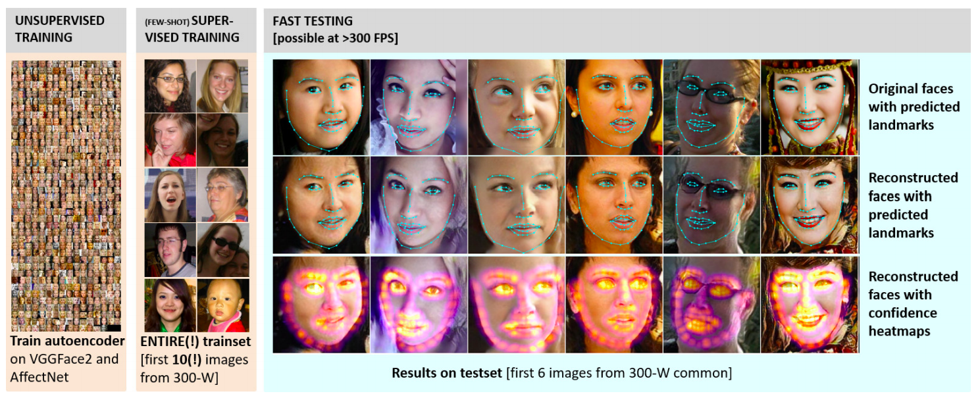
¿Qué es 3FabRec?

Slide 3
¿Por qué es importante ?
El reconocimiento de Landmarks se usan en numerosas aplicaciones hoy en día para procesamiento de caras, análisis de expresión o identificación (antropología forense)
La dificultad de reconocer Landmarks, afectan cosas como oclusión, iluminación… El logro conseguir una identificación precisa de Landmarks.

Slide 4
Algunas aproximaciones previas
-Métodos de aprendizaje supervisado:
  - Basados en mapas de calor inferidos por la deep NN.
  - Requieren grandes conjuntos de datos para poder generalizar.
-Métodos de aprendizaje semi-supervisado:
  - Se usan para compensar la falta de datos de entrenamiento.
  - Se usa aumento de datos basados en perturbaciones de Landmarks o generando vistas 3D del modelo para crear nuevos Landmarks.

Slide 5
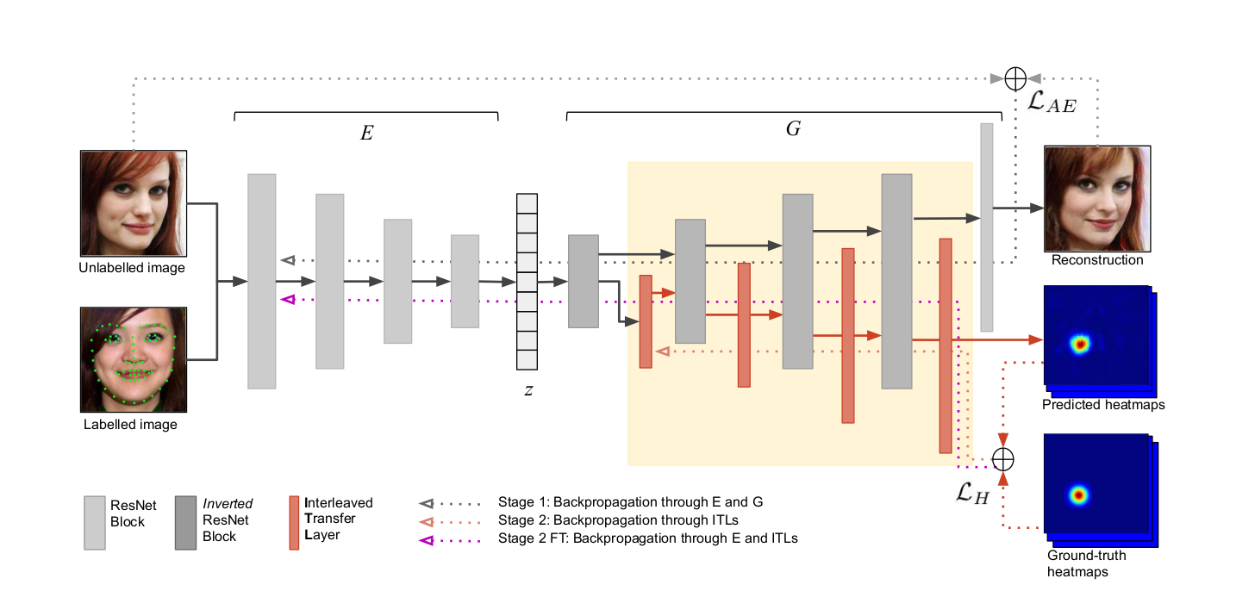
¿Qué novedad trae 3FabRec?

Slide 6
Unsupervised Learning
- Se basa en el paper:
  -Robust discrimination and generation of faces using compact, disentangled embeddings, de los mismo autores de 3FabRec.
  - Utiliza un AAE.
  - Hay 4 errores a minimizar.

Slide 7
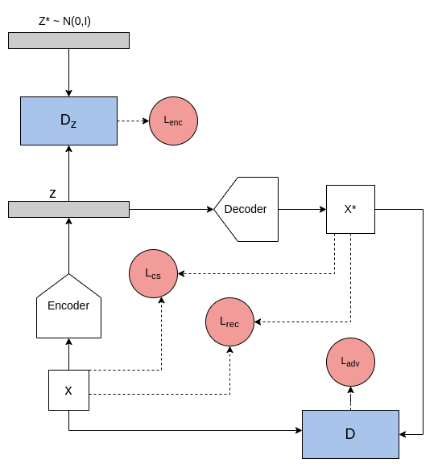
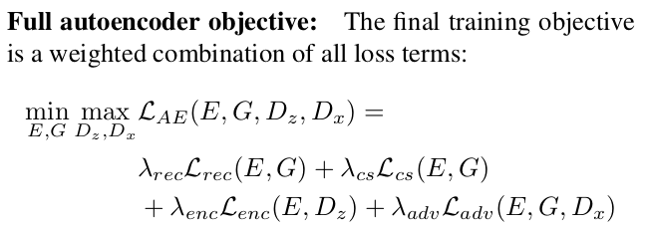
Unsupervised Learning

Slide 8
Training Stage 1 (AAE)
En esta etapa nos centramos en el entrenamiento del AAE.
Todos los optimizadores que se usan tanto en los Discriminantes como en el Encoder y Decoder son Adam, con los siguientes parámetros por defecto:
- Learning rate de 0.00002 (salvo para D que es 0.00001) .
- beta 1 =0 y beta 2=0.999

Slide 9
Supervised Learning
- El objetivo es crear una imagen con mapas de calor que señalen los landmarks.
- Se quiere hacer uso del conocimiento adquirido en la fase previa sobre las imágenes.
- Se usan ITLs.
- Para entrenarlo se mantienen fijos todos los parámetros del autoencoder

Slide 10

Supervised Learning
ITL:
  - capas de convolución 3x3 que se intercalan con la ResNet invertida.
  - Sus capas de activación tienen el mismo número de canales que las de la ResNet invertida.
  - Su salida alimenta la siguiente capa de la invResNet.
  - Se crea un mapa de calor por cada landmark (distribución normal 2D con sd=7)

Slide 11
Training Stage 2(ITLS)
Para el entrenamiento de las ITLS se usa de nuevo el optimizador Adam con los siguientes parámetros:
- Learning rate=0.001
- beta 1=0.9 y beta 2=0.999

Slide 12
Training Stage 3 (Fine Tuning)
Ajuste del Codificador:
  - Una vez se entrenan las ITLs se descongelan los parámetros del Encoder (E) y se vuelven a entrenar junto con las ITL para mejorar su rendimiento.
  - Esto hace que E codifique las imágenes con mayor precisión y se previene el Overfitting porque los parámetros del generador siguen fijos, actúan como término de regularización.
  - Se usa un optimizador Adam para el encoder con los mismos parámetros que en la Stage 1.

Slide 13
Datasets
- VGGFace2 & AffectNet
- 300-W
- AFLW
-WFLW

Slide 14
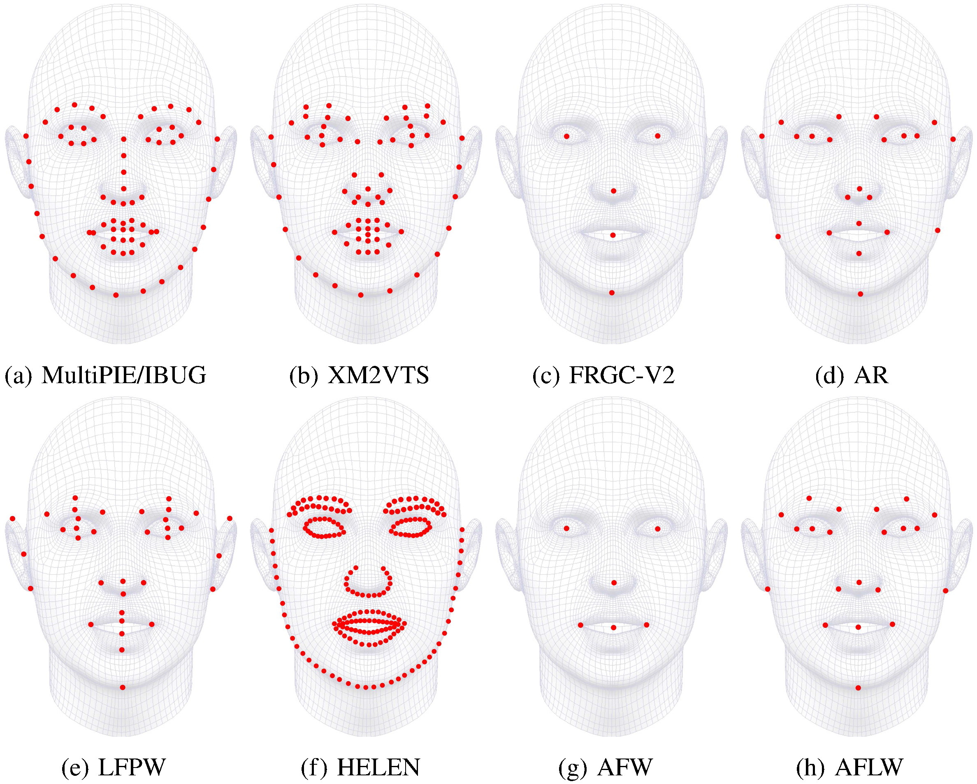
Datasets

Slide 15
Detalles Técnicos
- Arquitectura:
  -Se usa una ResNet-18 de codificador y una ResnNet-18 invertida de decodificador.
  -Cada uno contiene unos 10 M de parámetros.
  - El espacio vectorial latente es de 99 dimensiones
- Entrenamiento:
  -Se entrena el Autoencoder durante 50 épocas con imágenes de tamaño 128x128 y en conjuntos de 100.
  - Tras esto se añade una capa ResNet más a codificador y decodificador y se entrena otras 50 veces con fotos de 256x256, con conjuntos de 50.
  -Se utiliza Adam Optimizer.

Slide 16
Detalles Técnicos
- Entrenamiento de los Landmarks:
  - Se re escalan las imágenes a 256x256 y se usa una DNM 2D con sigma=7 para marcar los landmarks.
  - Se entrenan 4 ITL.
  - Se usa aumento de datos aplicando traslaciones, rotaciones, re escalados y oclusión.
- Métricas de error:
  - Error medio normalizado (NME).
  -Ratio de fallo (FR).
  - Área Bajo la Curva (AUC)

Slide 17
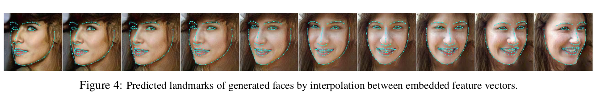
Resultados Obtenidos

Slide 18
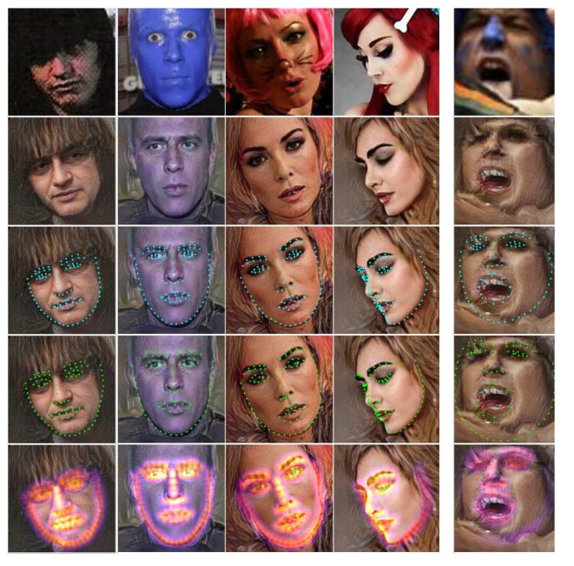
Resultados Obtenidos

Slide 19
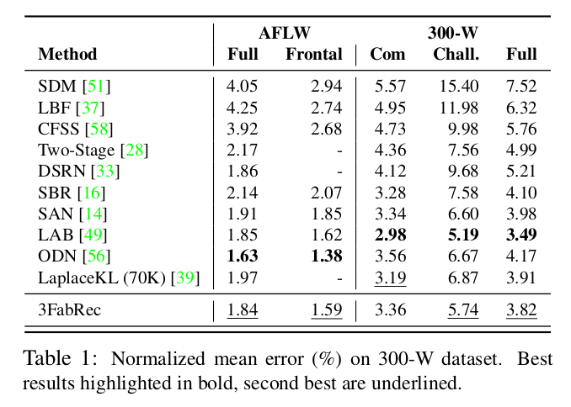
Resultados Obtenidos

Slide 20
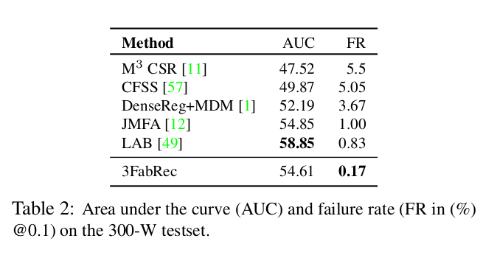
Resultados Obtenidos

Slide 21
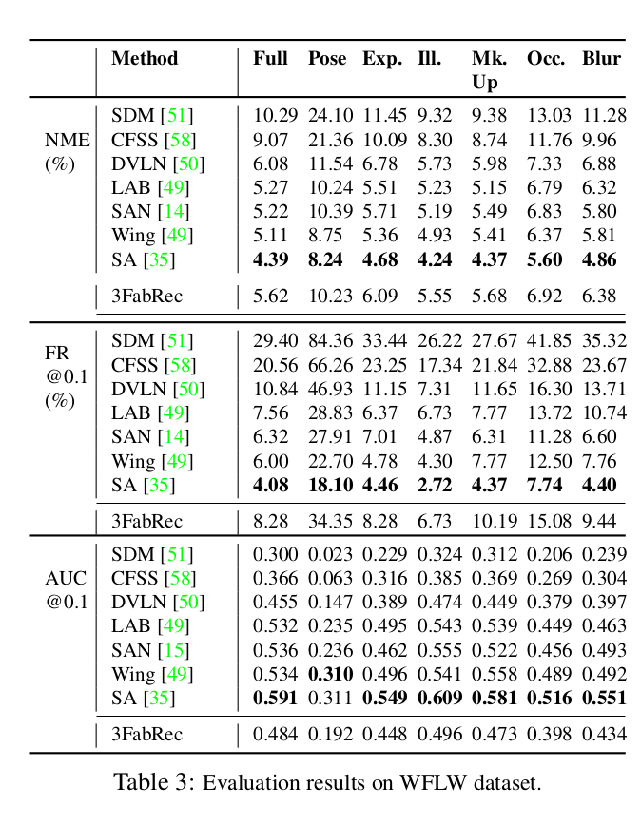
Resultados Obtenidos

Slide 22
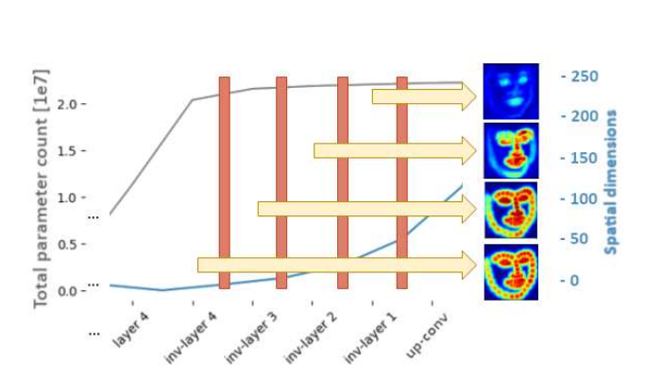
Resultados Obtenidos

Slide 23
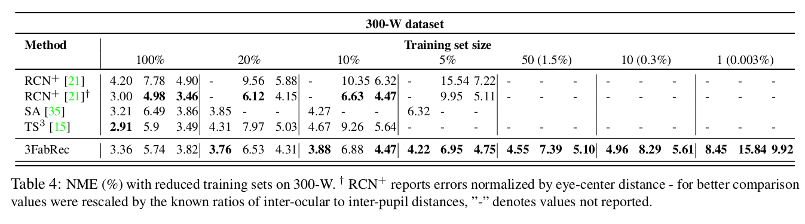
Resultados Obtenidos Importantes

Slide 24
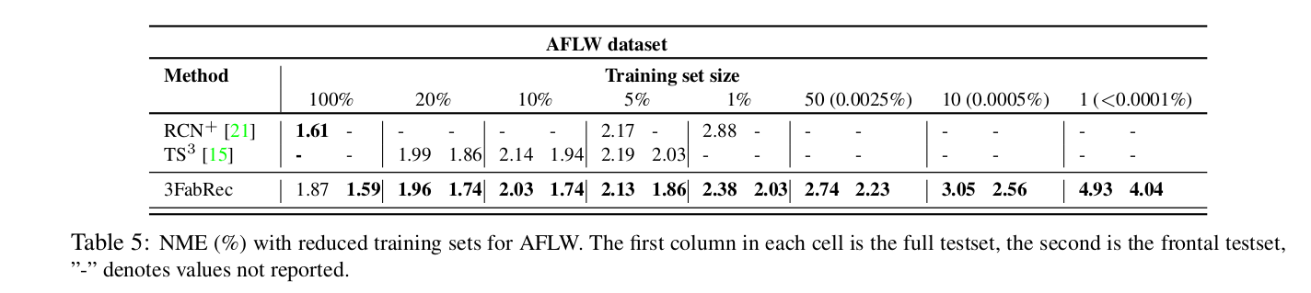
Resultados Obtenidos Importantes

Slide 25
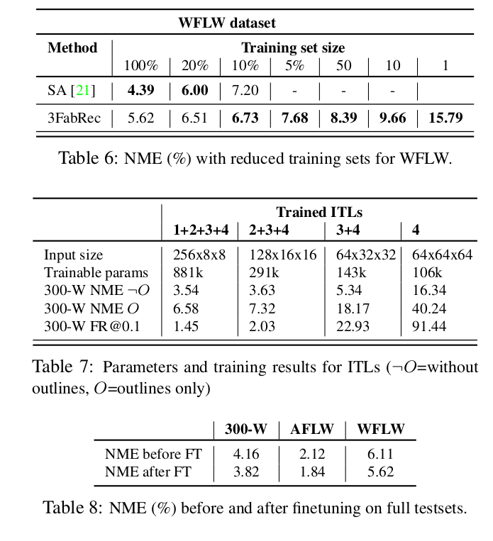
Resultados Obtenidos Importantes

Slide 26
Resultados Obtenidos Importantes
Tiempo de ejecución:
  Ya que la complejidad de inferencia equivale a 2 propagaciones hacia delante a través de la ResNet-18, se puede llegar a ejecutar el Framework a 300 fps en una Titan X GPU.
  Otros sistemas usados para el mismo cometido tardan 16fps (LAB), 30fps (Wing) o 83 fps (DeepRegresion)

Slide 27
Conclusión
- Se demuestra que con Unsupervised Learning se captura conocimiento implícito de rostros.
- Esto hace que el sistema sea más robusto frente a overfitting y errores de precisión humanos.
- El AAE produce imágenes realistas de alta calidad a partir de un espacio latente de baja dimensión.
- Es capaz de generalizar resultados a pesar de entrenar con pocas imágenes y es muy rápido.

